Slide 1

ПРОФЕСИОНАЛНА ОРИЈЕНТАЦИЈА
МОДЕЛ ПОДРШКЕ КРОЗ КРЕИРАЊЕ АКТИВНОСТИ
ВРШЊАЧКЕ ПОДРШКЕ
Реализатори:
Јелена Маринковић - мастер професор разредне наставе
Ања Јењина - мастер педагог

Slide 2
САЖЕТАК:
Информисање ученика од стране оснажених и едукованих младих људи (вршњачких едукатора) о могућностима и изазовима даљег школовања и одрастања, начину превазилажења истих, као и информисање о адекватном сналажењу на тржишту рада представља вршњачку подршку у процесу професионалне оријентације.
Вршњачки едукатори су се значајним резултатима, успесима и залагањима на пољу образовања и рада квалификовали да своја знања и искуства пренесу вршњацима.
Вршњачка подршка има лаку применљивост, добре исходе и резултате у процесу одлучивања о наставку школовања и одабиру занимања.

Slide 3
СВРХА:
Кроз процес вршњачке подршке у процесу професионалне оријентације ученици треба да сазнају како су «одрасли» из њиховог непосредног окружења доносили одлуке о одабиру средње школе, са којим изазовима су се том приликом сусретали и како су их превазилазили.
Вршњачки едукатор представља добар пример младима и ученицима, пружа информације и сазнања, помаже у процесу одлуке о одабиру средње школе и жељеног занимања, не намеће свој избор. Личним примером вршњачки едукатори показују да успех није недостижан.

Slide 4
ВРШЊАЧКА ПОДРШКА И ЕДУКАЦИЈА У ОКВИРУ ПРОФЕСИОНАЛНЕ ОРИЈЕНТАЦИЈЕ:
Вршњачка подршка не треба да буде засебан програм, већ је треба увезати са постојећим механизмом и програмом професионалне оријентације.
Вршњачка подршка (едукација) се може реализовати током формалних школских активности (школска настава) и у форми неформалних активности (дискусије, дружења, саветовање).
Оснажени вршњачки едукатори својим вршњацима (едукантима) преносе информације и знања о разним темама које су предмет интересовања едуканата.

Slide 5
За процес вршњачке едукације битан је однос ученика и едукатора и поверење које се ствара због мале узрасне разлике и сличних интересовања.
Вршњачка едукација не треба да изгледа као интервју, нити промоција појединца, већ треба да буде структуирани разговор вршњака о могућностима, изазовима, страховима и недоумицама у процесу професионалне оријентације.
Вршњачку едукацију и подршку карактеришу добровољност, добра обавештеност, уважавање, подржавајући, разумевајући и мотивишући став едукатора.
Вршњачка подршка даје могућност ученицима (едукантима) да се убудуће баве истом темом са новим особама, а едукаторима да развију самопоуздање и лидерске способности.

Slide 6
САДРЖАЈИ ВРШЊАЧКЕ ПОДРШКЕ:
Поред информација о средњим школама које се могу уписати, вршњачки едукатори у процесу професионале оријентације треба да информишу о ресусима и могућностима подршке у локалној заједници која је важна за даље школовање.
Вршњачки едукатори најбоље разумеју положај ученика који доносе одлуку о својој будућој професији и наставку школовања јер су и сами прошли кроз исти, па с тога вршњачка подршка треба да буде усмерена и на процес доношења одлуке о будућем школовању и занимању, као и о трендовима на тржишту рада.

Slide 7
ОБЛИЦИ ВРШЊАЧКЕ ПОДРШКЕ:
Вршњачка подршка може се пружати појединцу или групи, а такође може је пружати појединац или група младих који су оснажени за пружање подршке.
Рад са вршњацима треба да буде комбинација радионачарског и предавачког, пун практичних и очигледних примера (презентација, кампање, радионице, јавни догађаји).
Посебна форма подршке је јоb shadowing који омогућава ученицима и младој особи да проведу време на радном месту вршњачког едукатора (уколико ради) и да из прве руке сазнају како изгледа бавити се неким послом.

Slide 8
ОСНАЖИВАЊЕ ВРШЊАЧКИХ ЕДУКАТОРА:
Вршњаци представљају важан ресурс у индивидуалном развоју и социјализацији ученика који су у фази професионалног оријентисања. Вршњачки едукатор је особа из окружења, ученик школе, омладински радник...
Квалификација за позицију вршњачког едукатора може се спровести конкурсом за конкретне акције и пројекте, а може бити непосредно биран из групе на основу постигнућа. Важно је да је кандидат добро информисан о одређеној теми и да поседује одређена знања и вештине.

Slide 9
Оснаживање младих компетентих људи за улогу вршњачког едукатора вршњачких едукатора спроводи стручни тим школе за професионалну оријентацију. Тим за професионалну орјентацију обавља разговор и припрему вршњачког едукатора кроз давање практичних савета, усмеравање, оснаживање. Такође може бити организована обука уколико вршњачка едукација подразумева преношење конкретних знања.
Оснаживање вршњачких едукатора треба да буде усмерено на комуникацију и њене елементе обзиром да је алат за успешну едукацију и подршку (прилагођавање језика, употреба родно заснованог језика, асертивност, гестикулација, интерактивни приступ).
Искуство које вршњачки едукатор стекне кроз подршку у процесу професионалне оријентације је значајна референца за CV.

Slide 10
ПОДРШКА РЕАЛИЗАЦИЈИ РАДИОНИЦА:
Реализација вршњачке едукације подразумева планирање, договор, дефинисање времена и места реализације, информисање едуканата о реализацији радионице, теми...
Припрему радионице вршњачки едукатор обавља у сарадњи са тимом за професионалну радионицу. Вршњачки едукатор уз подршку тима израђује план (скицу) радионице, бира материјале и средства за рад, даје предлоге.
Вршњачки едукатор треба да буде усмерен за израду извештаја радионице који ће дати увид у циљ и исходе који су остварени, тему која је обрађена као и основне информације о утисцима учесника. Извештавање са вршњачких радионица је значајан извор иформација тиму за професионалну оријентацију за даље планирање подршке ученицима.

Slide 11
ПРИМЕРИ АКТИВНОСТИ ВРШЊАЧКЕ ЕДУКАЦИЈЕ И ПОДРШКЕ
.

Slide 12
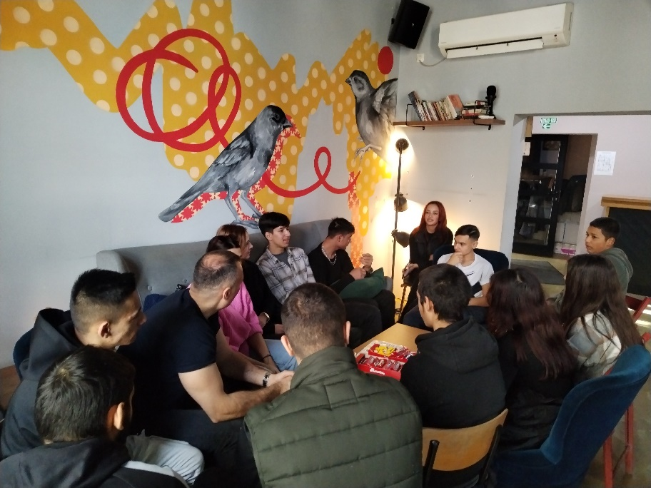
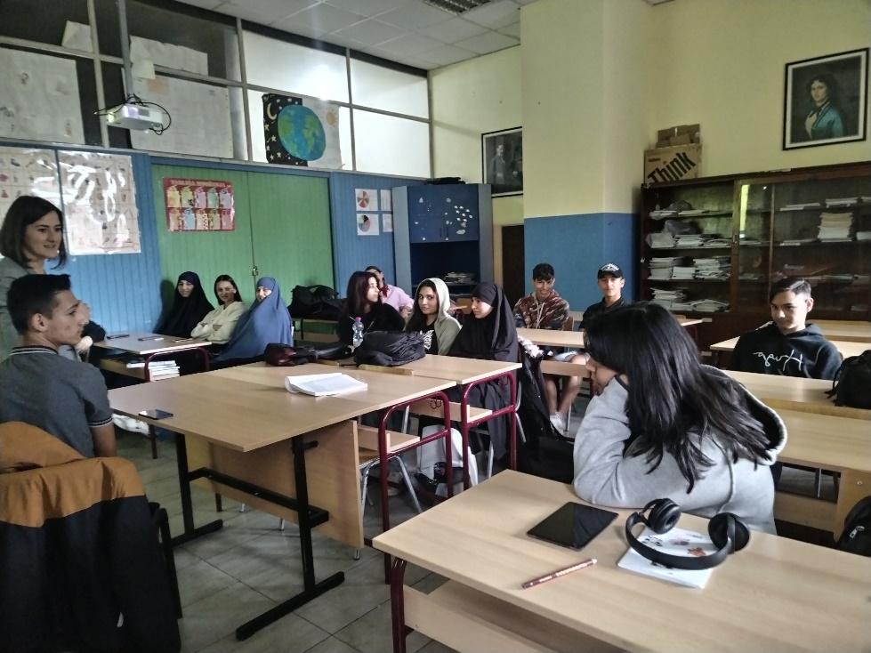
Важан сегмент професионалне оријентације ученика осмог разреда школе Бранко Пешић је вршњачка подршка који пружају бивши ученици школе који су остварили значајне резултате, развили вештине и стекли компетенције које преносе ученицима и помажу им у превазилажењу изазова у личном развоју.

Slide 13
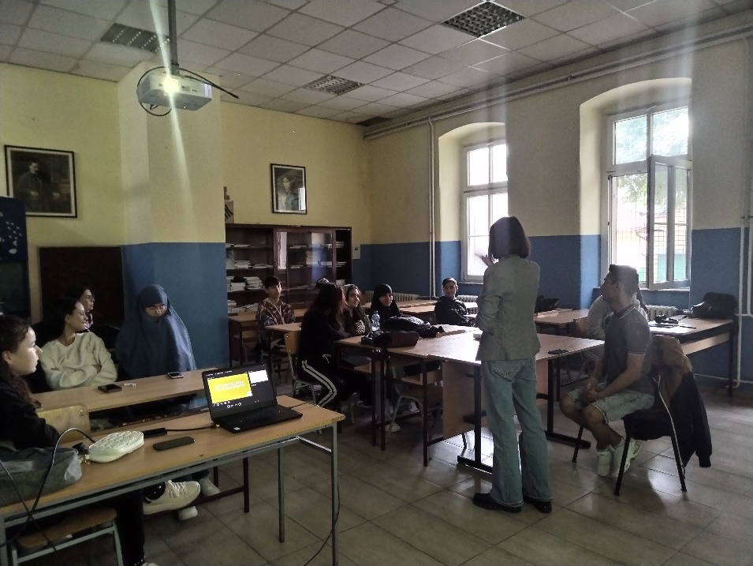
Прва радионица у циљу информисања ученика о подршци у даљем школовању и запошљавању је реализована са ученицима осмог разреда школе Бранко Пешић крајем октобра школске 2023/24.
Дискусија на почетку радионице је указала на изазове са којима се суочавају ученици завршног разреда основне школе, па као главне препреке за наставак школовања истакли су личне слабости, националну припадност, осећај наприпадања широј заједници, неповољан социо-економски статус породице, недовољну информисаност о могућностима за остваривање подршке за наставак школовања.

Slide 14
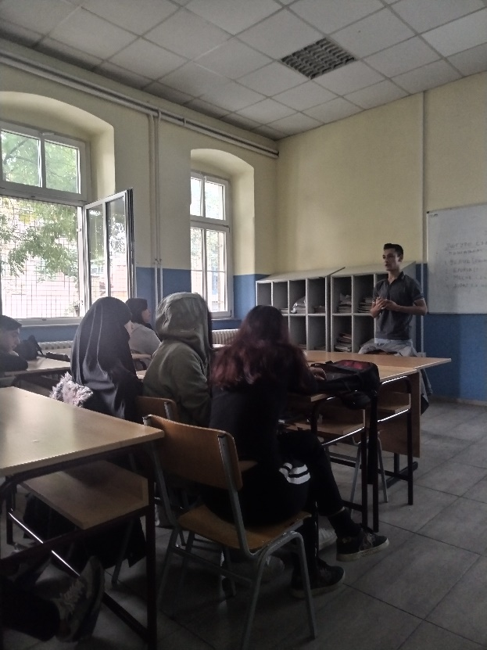
Посебно значајан допринос реализацији активности дао је бивши ученик школе Бранко Пешић и корисник услуга ЦИМа који је у улози вршњачког едукатора представио учесницима своје искуство и напредак како кроз основну и средњу школу, тако и кроз додатну едукацију и професионално усмеравање која је остварена кроз програмске активности ЦИМа.
Вршњачки едукатор је са ученицима разговарао о изазовима са којима се сусретао током школовања и одрастања и тиме им дао савете како да лакше прођу кроз период одлучивања који је веома важан за будућност.

Slide 15
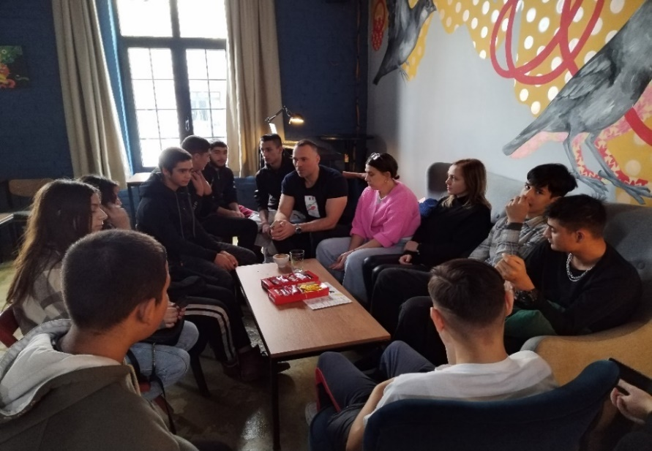
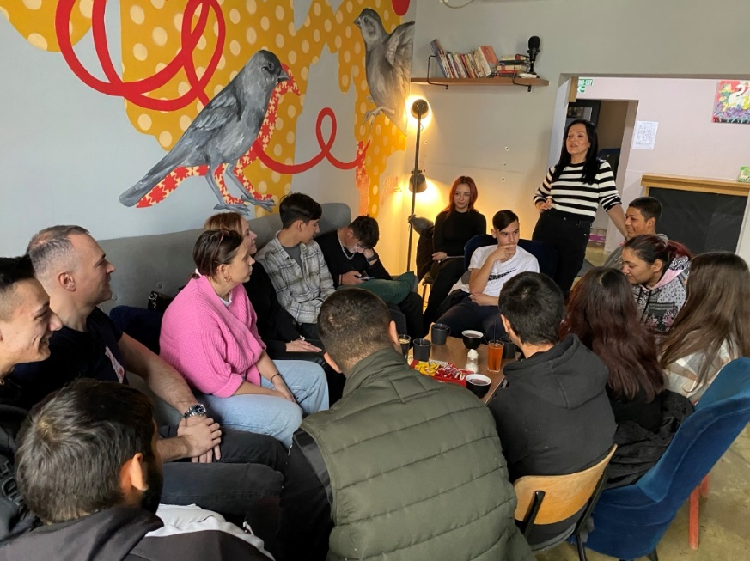
У склопу професионалне оријентације ученика осмог разреда, у Кафе бару 16 реализована је заједничка активност Ресурсног центра школе Бранко Пешић и Центра за интеграцију младих (ЦИМ) о могућностима за наставак школовања и остваривање подршке током школовања. Група младих (корисници ЦИМ - а) су информисали ученике школе Бранко Пешић о могућностима које програм подршке нуди и такође о средњим школама и смеровима које похађају.
Овакав вид радионице има бенефит и за вршњачке едукаторе јер доприноси јачању самопоуздања и потврди да су направили добар избор.

